Slide 1
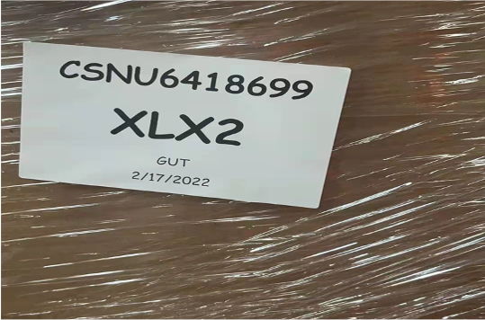
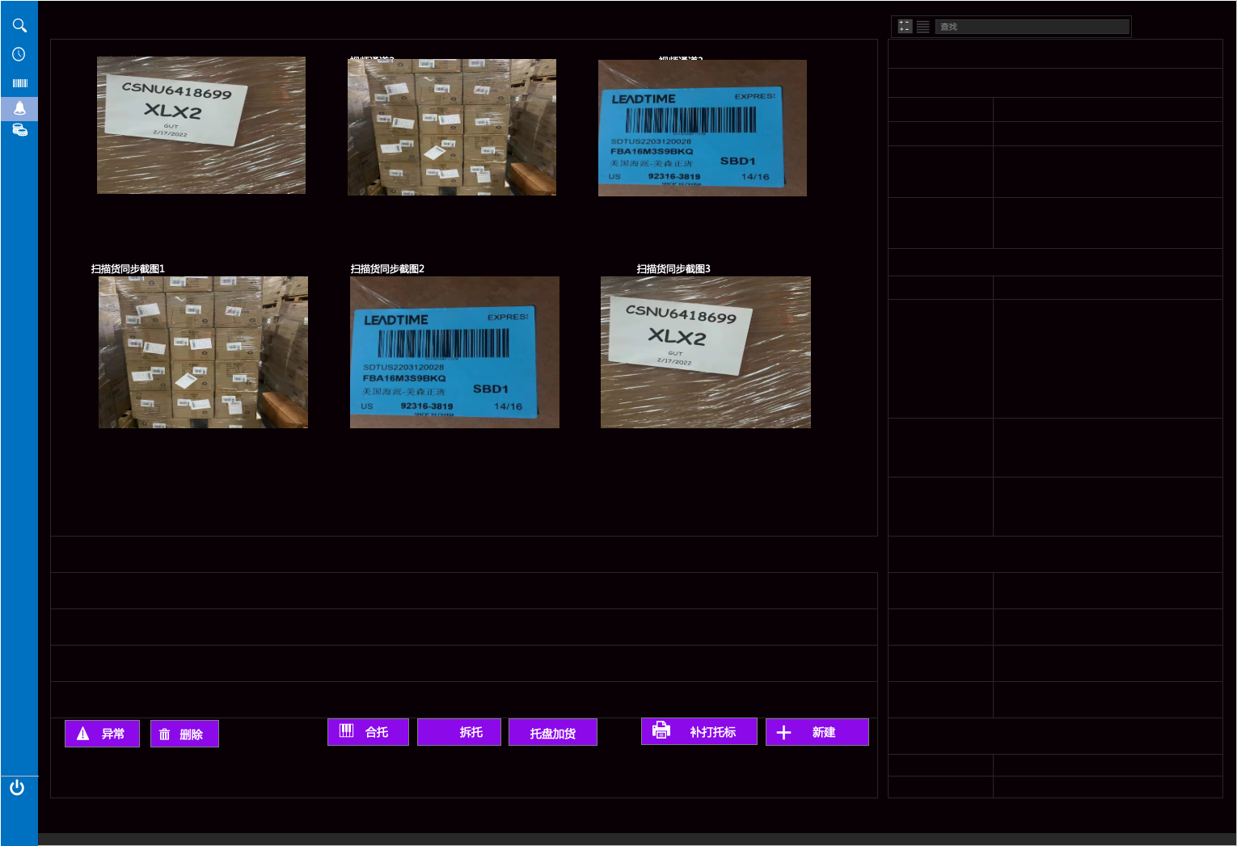
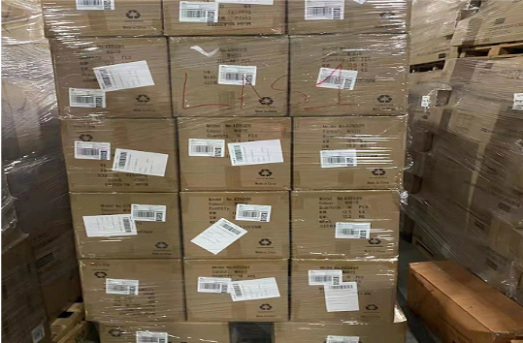
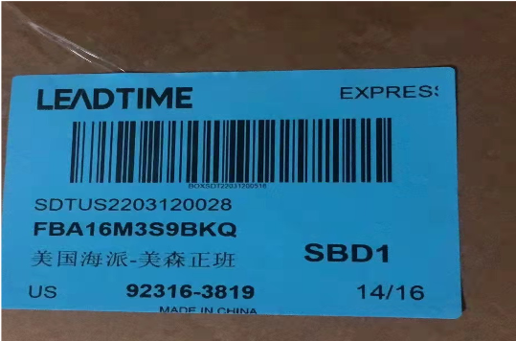


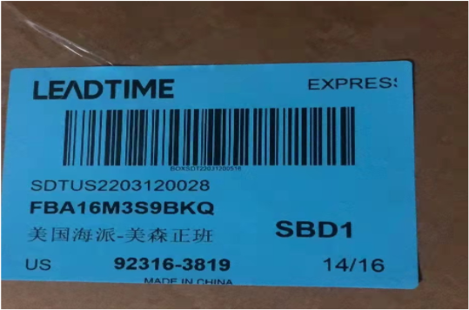
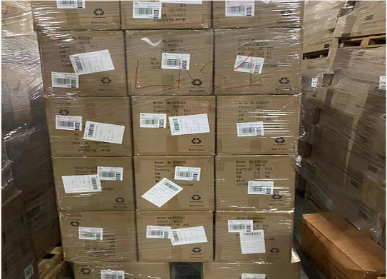
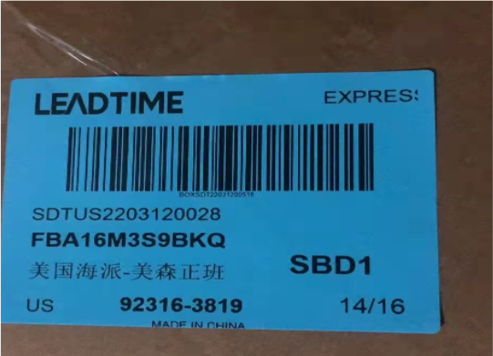
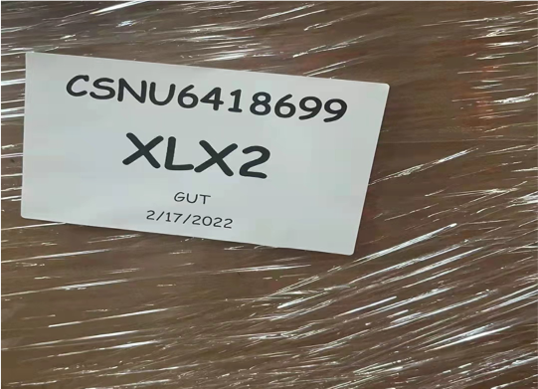
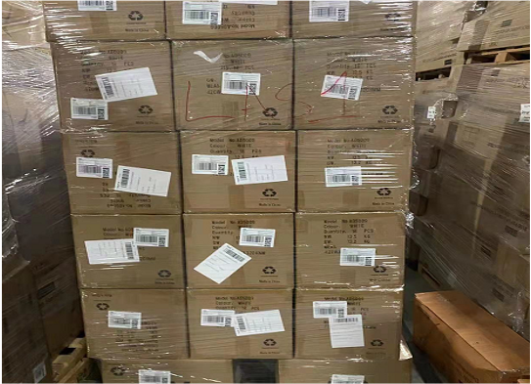
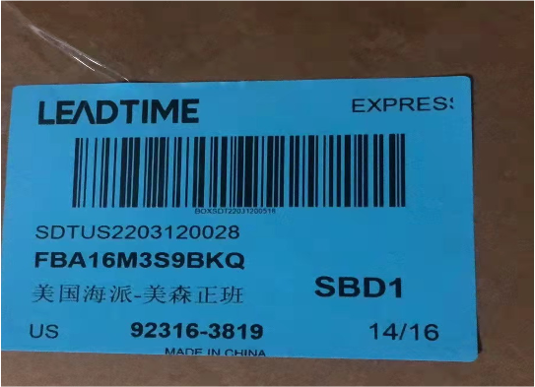
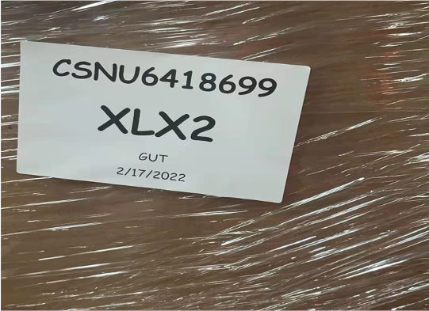




















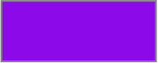
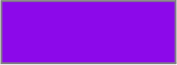
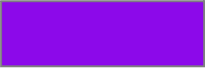



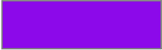
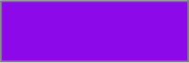

















目的站>扫描操作>绑托校验
点击【绑托校验】初始界面如下

Slide 2
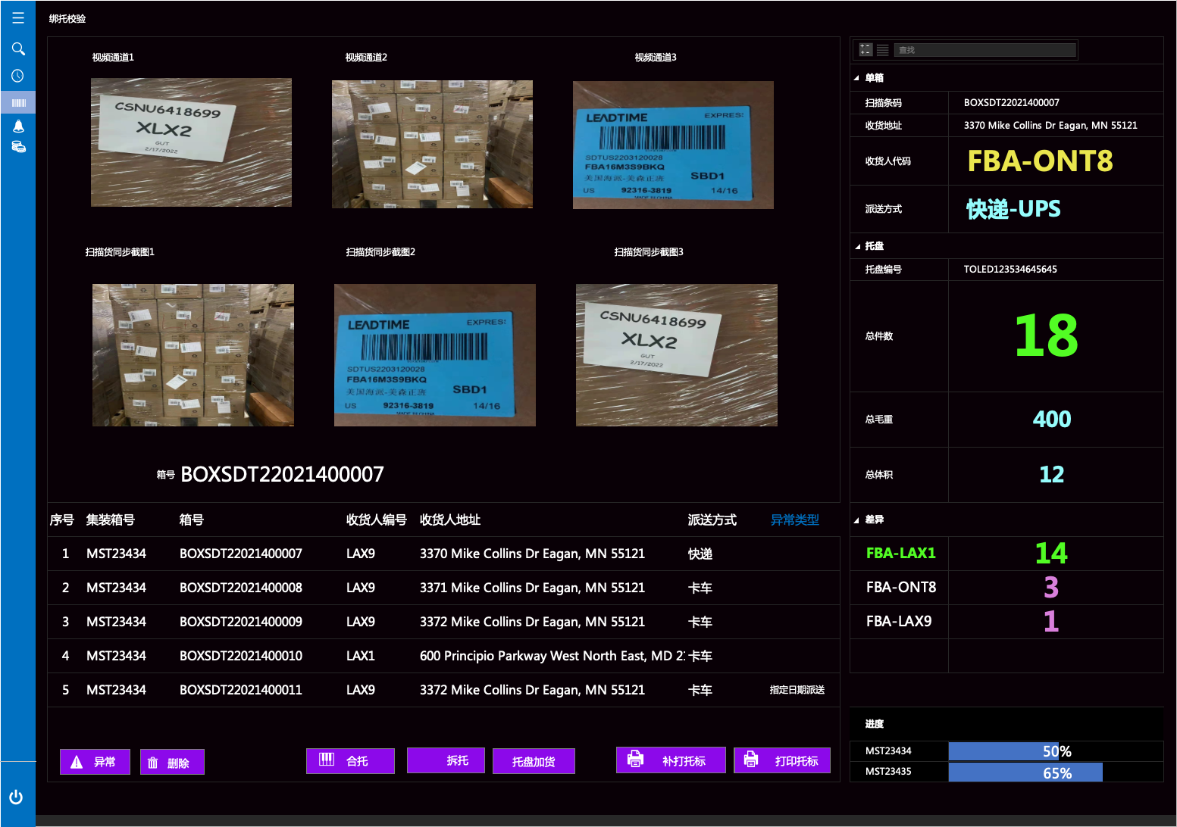
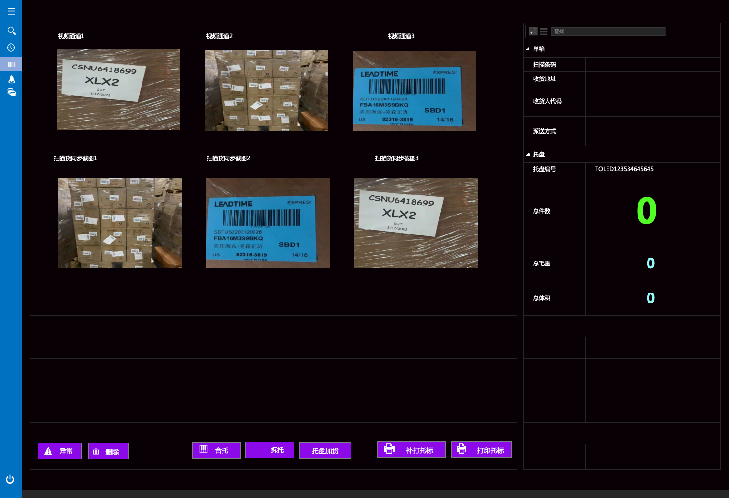
目的站>扫描操作>绑托校验>新建
点击新建，新建按钮切换为打印托标按钮，右侧自动生产一个托盘号，显示托盘情况（左图）
扫描设备开始扫描箱号，读取如下维度信息（右图）
一托完成后，点击打印托标（人工判定托内所有箱无异常、派送方式一致、收货人编号一致），打印托标按钮切换为新建按钮
点击新建，继续扫描，继续打印托标
Notes:
同后面出库交接的【新建】和【打印BOL】交替出现一样，这里的【新建】和【打印托标】也应该是交替出现？还是需要同时出现？

Slide 3
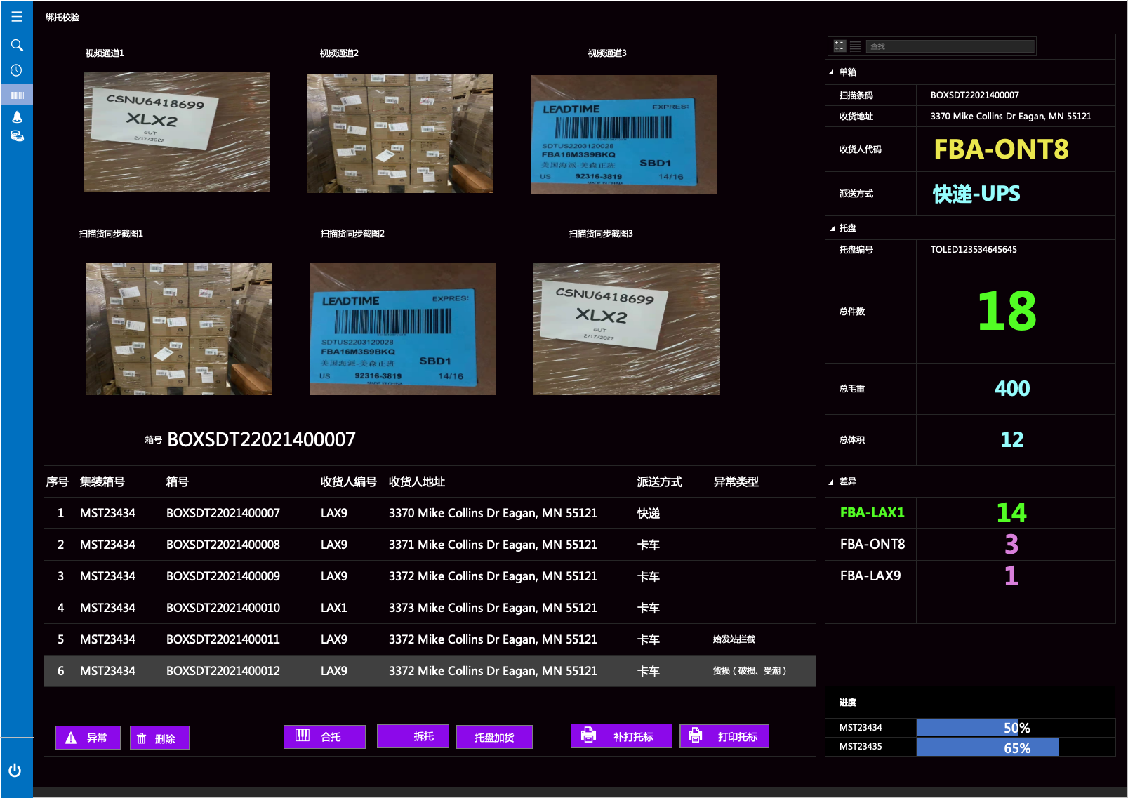
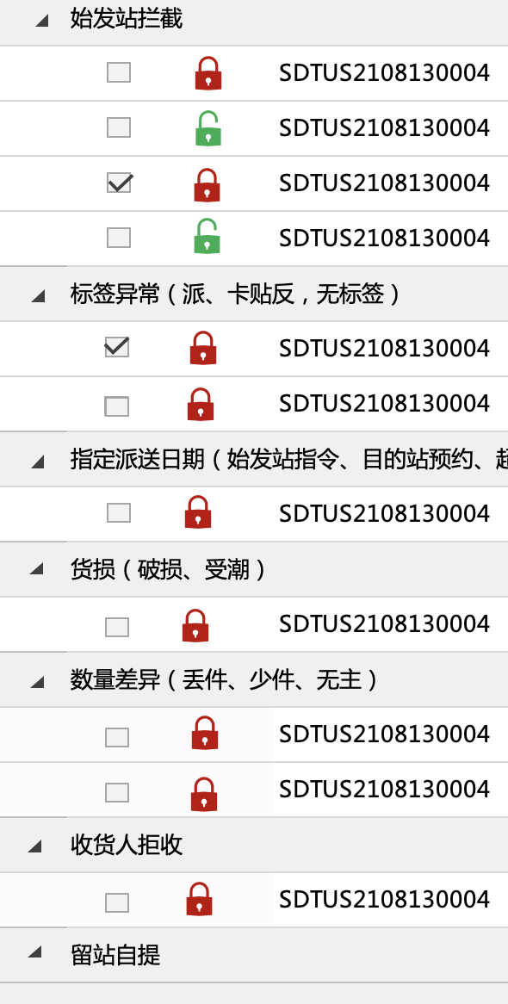
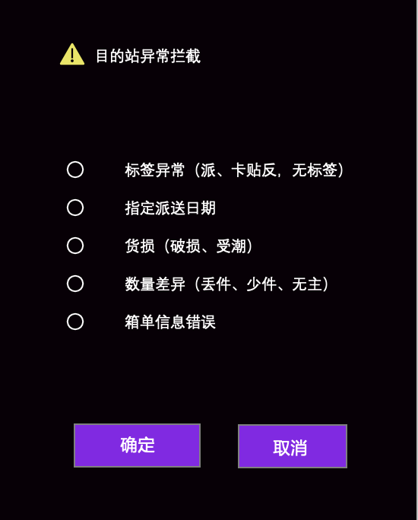
目的站>扫描操作>绑托校验>异常
扫描设备在扫描箱号过程中，如发现货物破损、受潮等异常情况
点击异常，跳出目的站异常拦截选项框（下中图）
选择对应异常情况
选择的异常情况自动同步到列表中的异常类型列（下左图）
异常类型有2种：
①系统自动读取历史节点的几种异常显示，如始发站拦截（下左图序号5情况）
②当下反馈后显示
（下左图序号6情况）
扫描过程中需要人工选择的是右侧的几种情况
自动读到的异常状态有：始发站拦截、指定派送日期标
Notes:
无标
窜标，贴重，重复的提示音（咚咚），跟销售公司核对，然后换标
始发站拦截删

Slide 4
异常类型的锁定
①系统自动读取的异常，则整个订单的箱号都已锁定（即下右图序号5箱号所在订单已为锁定状态）
②当下反馈的异常：
如该箱号的派送方式为海派，则锁定该箱号；
如该箱号的派送方式为卡车，则锁定整个订单的箱号；

Slide 5
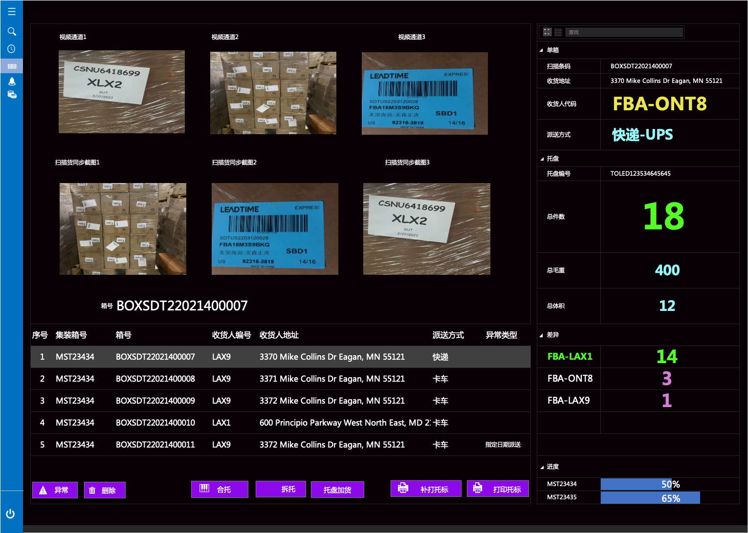
目的站>扫描操作>绑托校验>删除
扫描设备扫描完某一托所有箱号后，显示如下图信息
其中序号1的派送方式为快递，与列表其他箱的卡车不一致，需要删除
操作人员在托内找出序号1的箱号，再次扫描，列表中用色块区别显示序号1，点击删除，序号1从当前列表删除
对于其他不一致情况，如序号4的收货人编号不一致，重复同样操作删除
对于存在异常状态的箱号，如序号5，重复同样操作删除

Slide 6
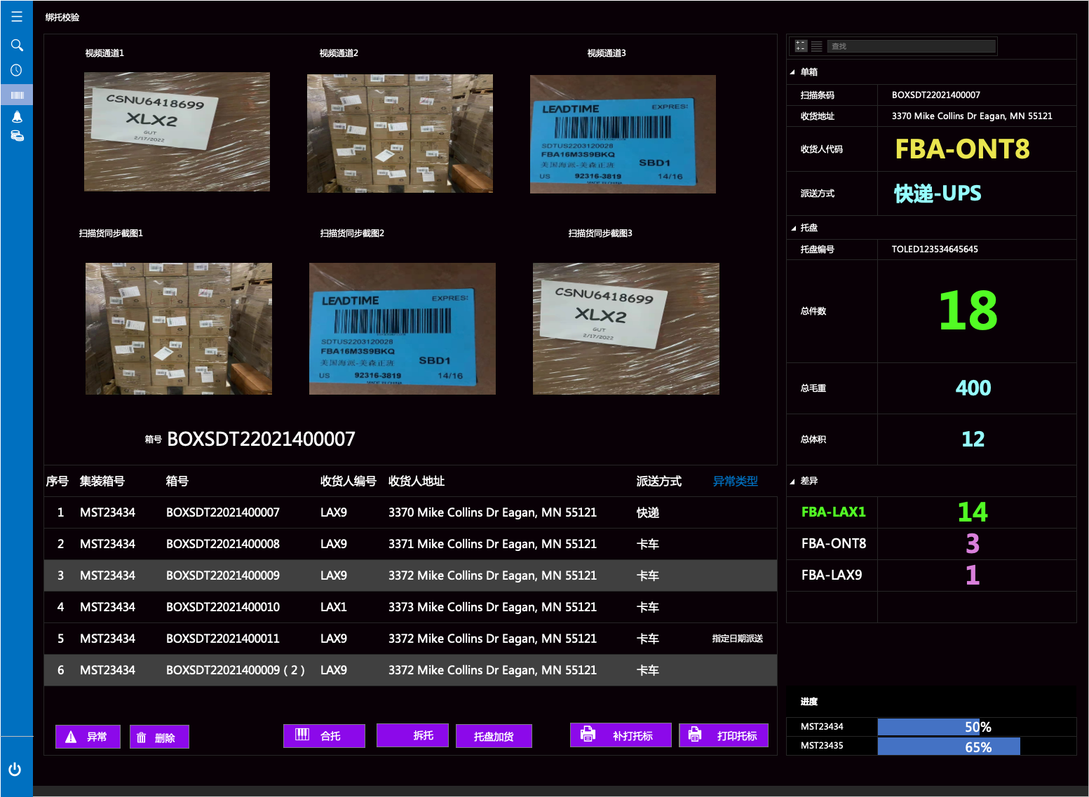
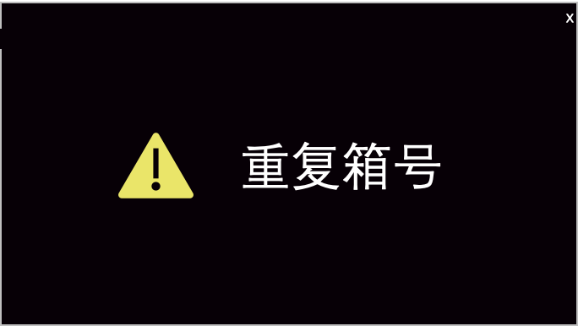
箱号扫描重复情况
扫描设备在扫描箱号过程中，如扫描到重复箱号，跳出箱号重复提示弹框（左图）；同时该次扫描通过“重复箱号（2）”的形式记录在列表（如下图序号6箱号与序号3箱号重复），但不计数，相关数据不算在图中右侧列表，
现场人工判定之后，对重复箱号进行删除动作，直到最后列表中所有箱号唯一

Slide 7
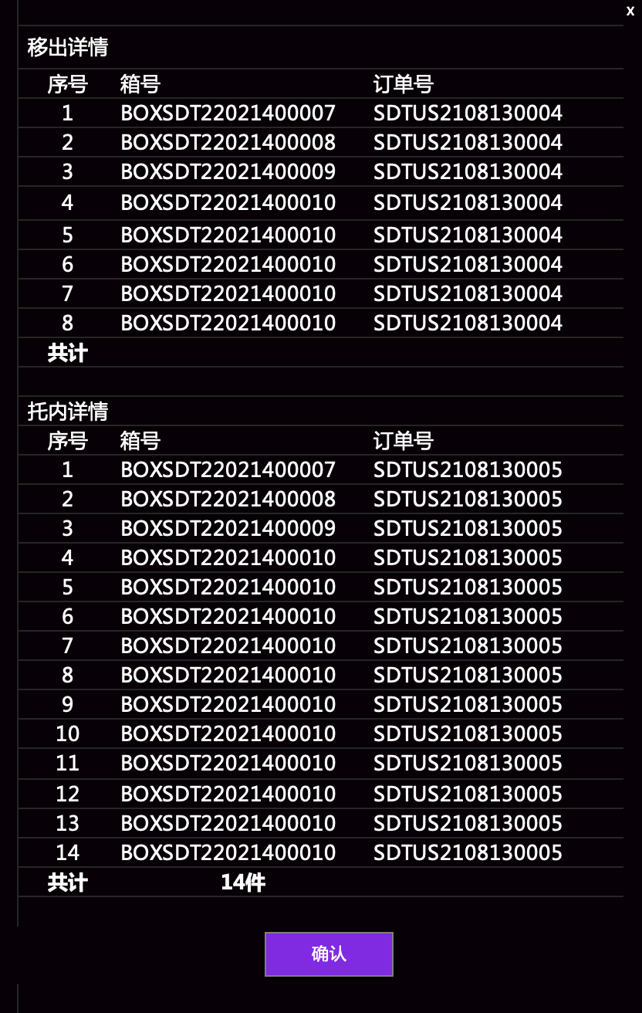
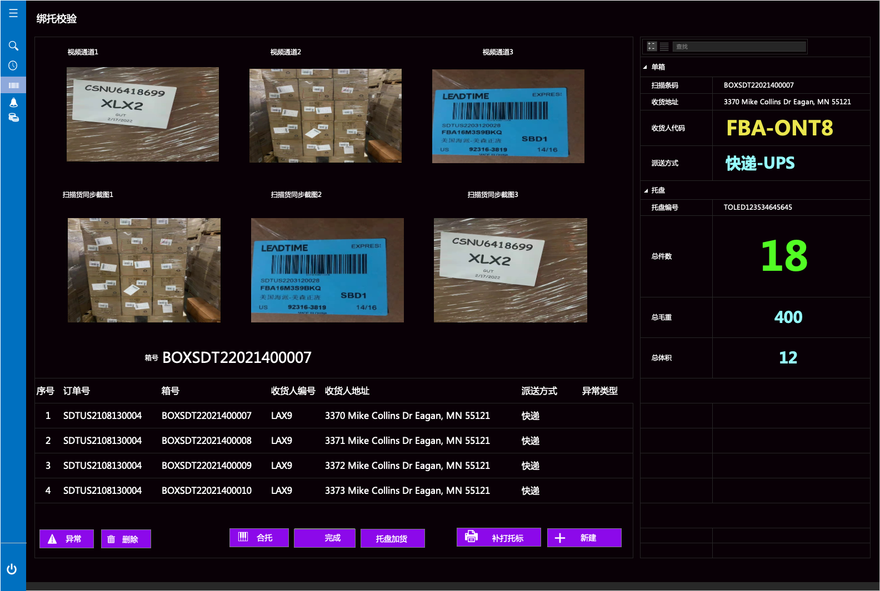
目的站>扫描操作>绑托校验>拆托
在绑托校验初始状态下点击拆托
扫描要拆托的托盘号，出现如下中图托盘信息；同时，拆托按钮切换为完成按钮；
拿出要拿出的货箱，扫描箱号，箱号从如下右图下方的列表中移除，右侧托盘信息也随之变化
重复扫描动作，直到拿完要拿出的货箱
点击完成，跳出下右图拆出列表和剩余列表
点击打印托标，完成拆托；同时，完成按钮切换为拆托按钮
Notes:
1、客户要求按PO号打托
2、换标（需要补充）二次打托
3、拆2托，

Slide 8
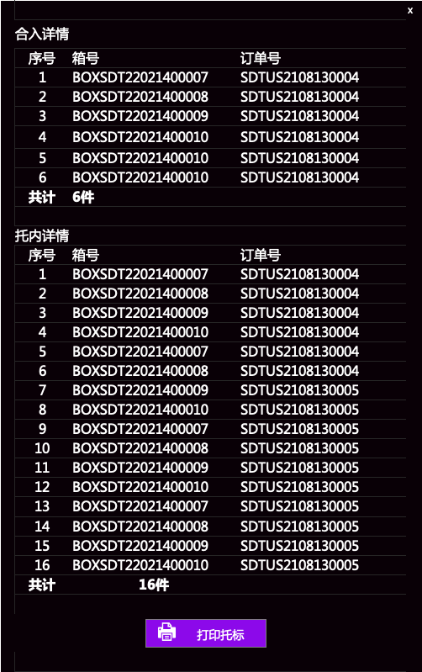
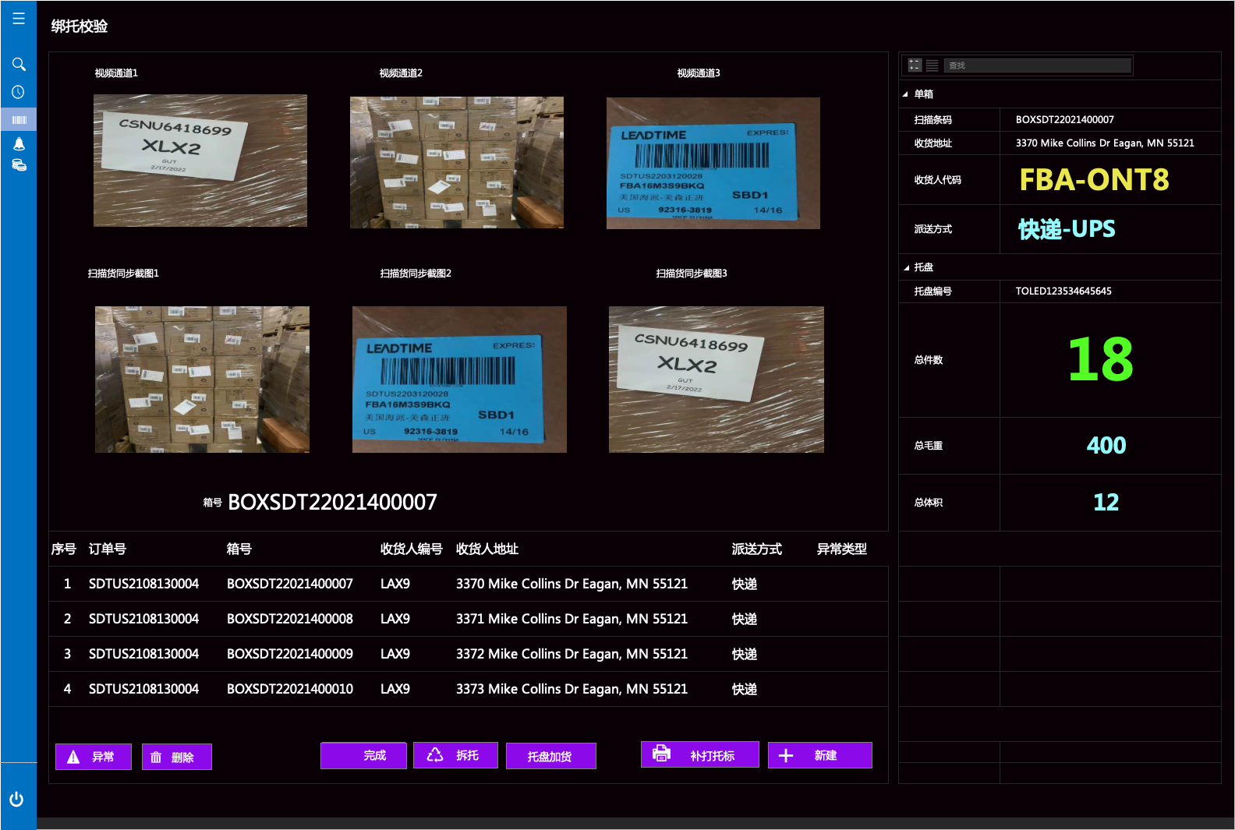
目的站>扫描操作>绑托校验>合托
在绑托校验初始状态下点击点击合托
扫描要合入托的托盘号，出现如下中图托盘信息；同时，合托按钮切换为完成按钮；
拿出副托的货箱，扫描箱号，箱号自动从副托原托盘列表中移除，列入主托盘号列表，主托右侧托盘信息也随之变化
重复扫描动作，直到副托的货箱拿完；副托托盘号自动销毁
点击完成，跳出下右图合入列表和总列表
点击打印托标，完成合托；同时，完成按钮切换为合托按钮
合托的2个托盘体积一大一小，体积大者为主托，即合入托；体积小者为副托，现场人员自行主观判定
Notes:
集装箱号改订单号

Slide 9


目的站>扫描操作>绑托校验>托盘加货
在绑托校验初始状态下点击点击托盘加货
扫描要加入货的托盘号，出现如下中图托盘信息；同时，托盘加货按钮切换为完成按钮；
扫描要加入该托盘的箱号，箱号托盘列表，右侧托盘信息也随之变化
重复扫描动作，直到加货完成；
点击完成，跳出下右图合入列表和总列表
点击打印托标，完成托盘加货；同时，完成按钮切换为托盘加货按钮
Notes:
集装箱号改订单号

Slide 10
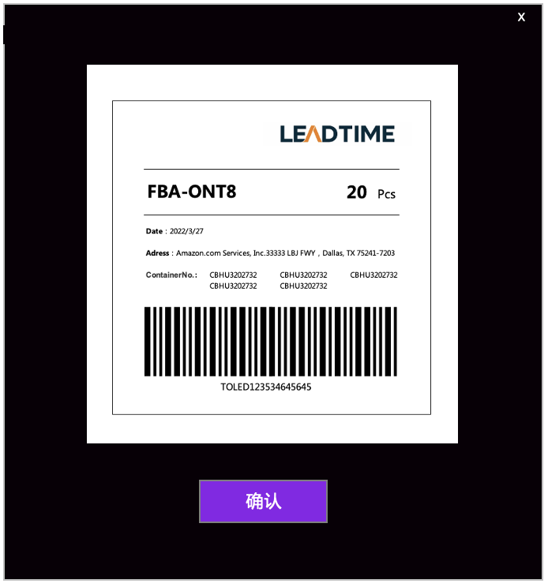
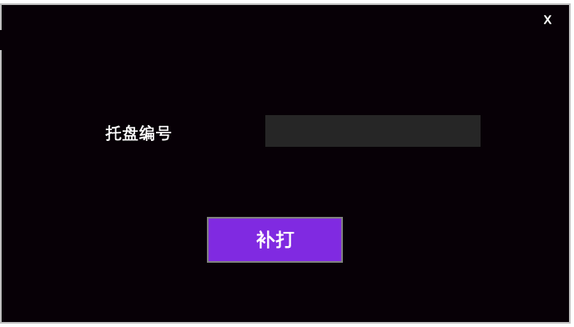
目的站>扫描操作>绑托校验>补打托标
点击补打托标
跳出下左图补打标签弹框
输入或者扫描读取托盘号
点击补打，跳出对应托盘标签
点击确认，补打托盘标签

Slide 11
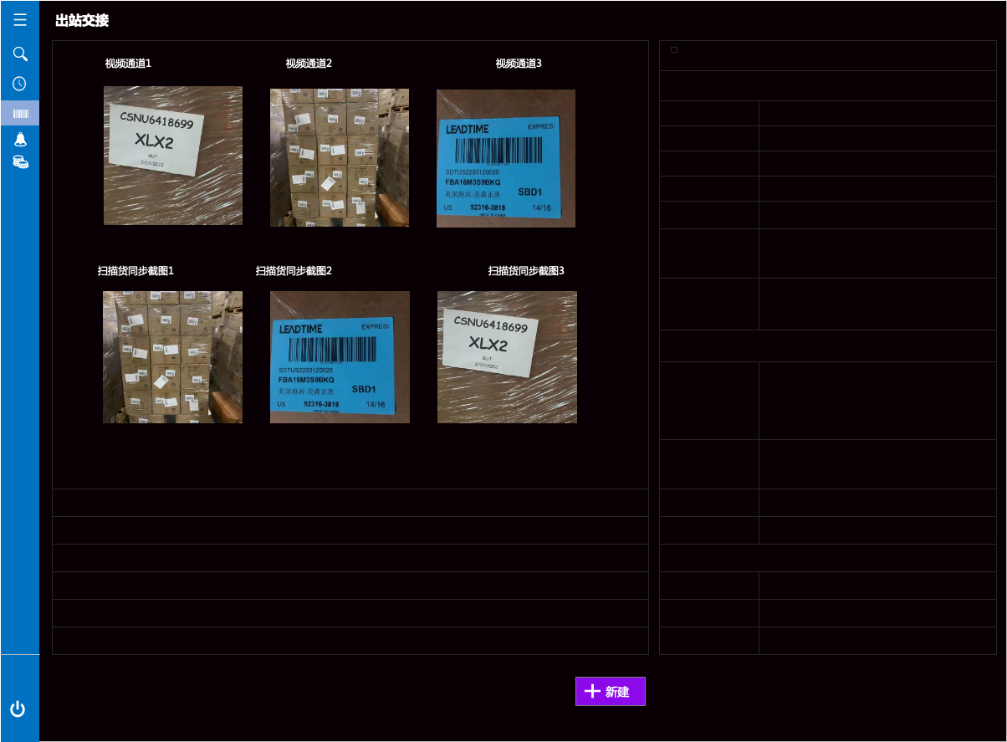
目的站>扫描操作>出站交接
点进之后显示如下界面

Slide 12
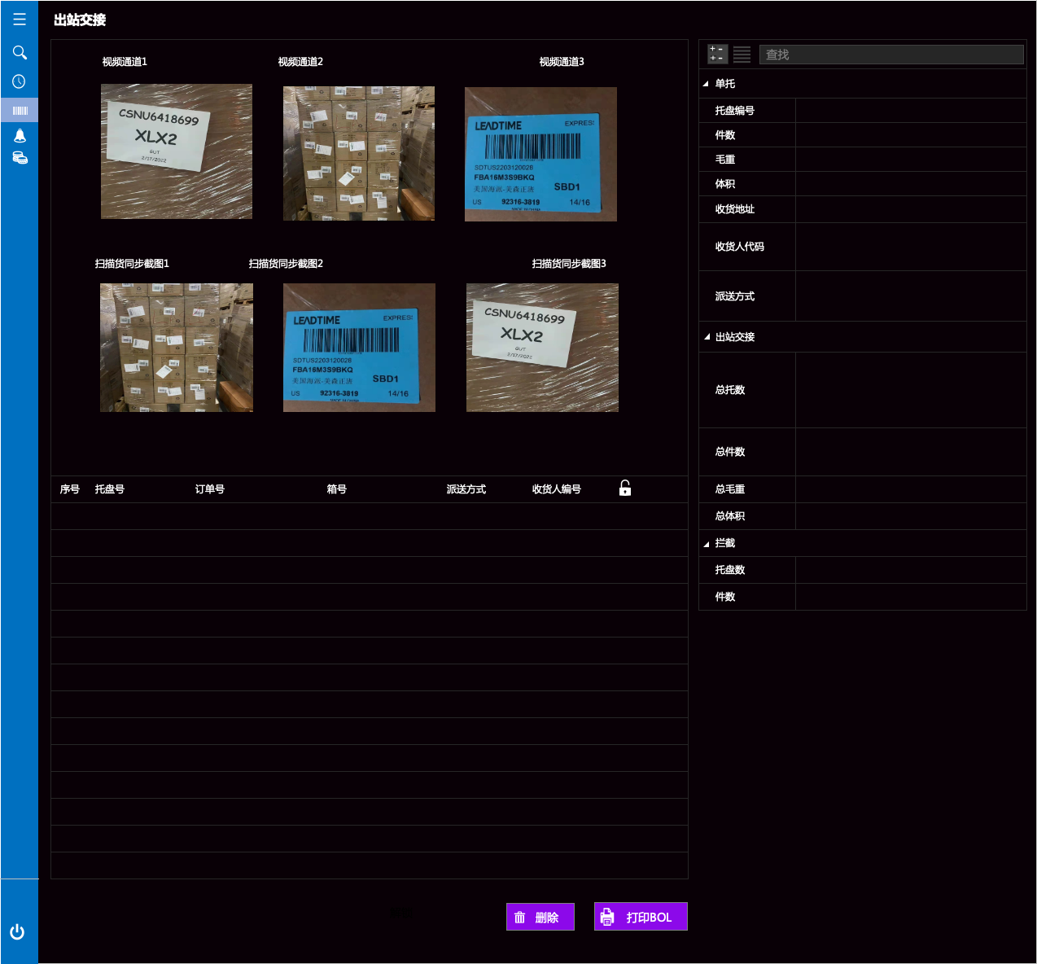
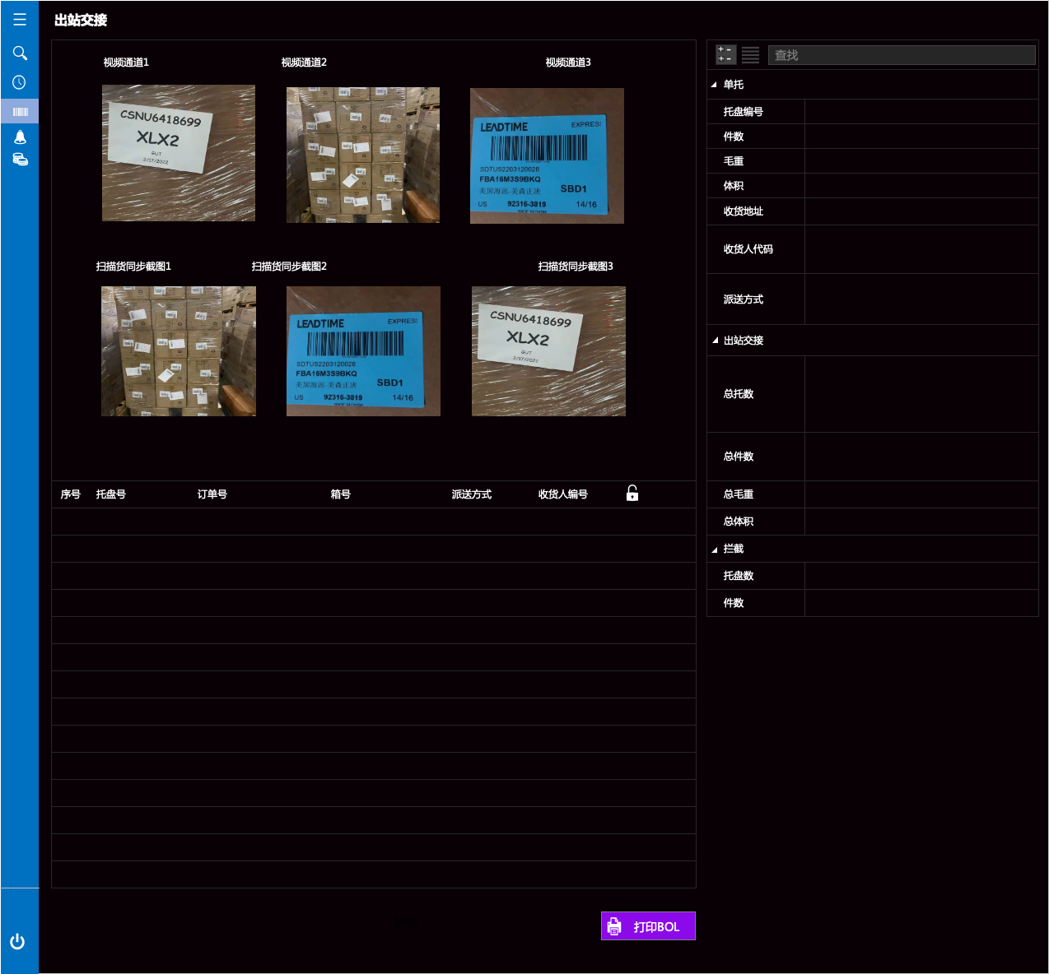
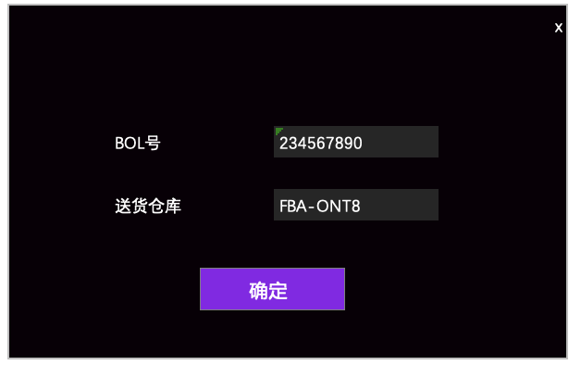
目的站>扫描操作>出站交接>新建
点击新建，跳出下左图弹框
录入信息后，点击确定，新建按钮切换为打印BOL按钮，删除按钮出现
关于BOL号：
①生成新的BOL号，输入或者下拉选择收货人代码；
②选择已预约的BOL号，自动带出收货人代码；
Notes:
小詹，输入框，车牌号对应仓库，

Slide 13
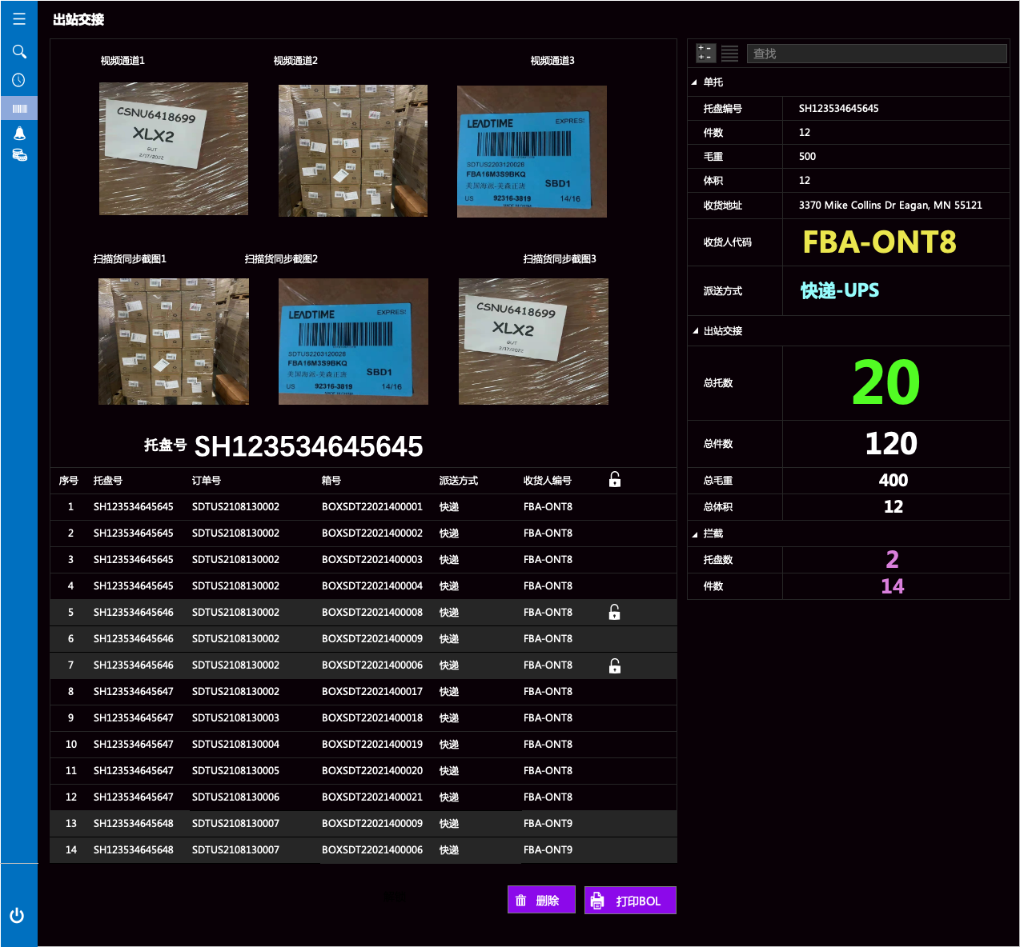
目的站>扫描操作>出站交接>打印BOL
扫描要出库交接的托盘，读取托盘如图维度信息
点击打印BOL，现场打印一张BOL单
目的站>扫描操作>出站交接>打印BOL禁用
当出库列表中有托盘处于锁定状态，如右图序号5、6、7所属托盘中有两箱处于锁定状态，打印BOL禁用，点击无响应
当出库列表中有托盘存在派送方式、收货人代码（如序号13、14托盘）不一致时，打印BOL禁用，点击无响应

Slide 14
目的站>扫描操作>出站交接>删除
对于列表中显示有锁定箱（序号5、6、7所属托盘），再次扫描托盘号，色块定位选择后点删除，该托盘号及所属箱号从列表中移除
对于列表中派送方式不一致、收货人代码不一致（如序号13、14所属托盘）的托盘号进行同样操纵删除
Notes:
清单里体现，某订单，处于，无法出库，请联系管理员解锁出库，点确认后，继续扫。
要记录，异常，然后删除

Slide 15
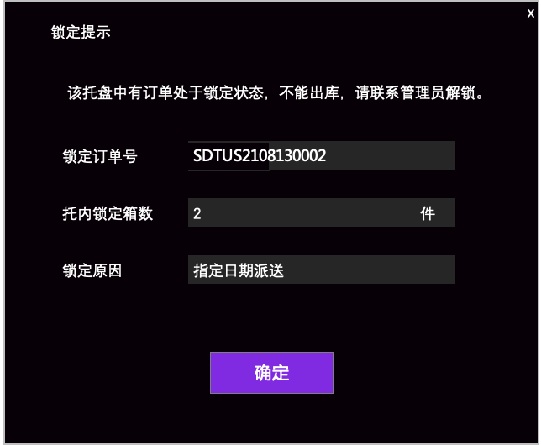
扫描托盘过程中，若某一托盘中有异常被锁定箱号，弹框提示如下左图
同时此次扫描计入拦截托盘数，并自动更新件数
如果有多个订单，就依次显示订单号，与托内锁定总箱数

Slide 16
目的站>扫描操作>出站交接
点进之后显示如下界面

Slide 17
目的站>扫描操作>出站交接>新建 废弃废弃废弃废弃废弃废弃废弃
点击新建，跳出下左图弹框
录入信息后，点击确定，新建按钮切换为打印BOL按钮，删除按钮出现
关于BOL号：
①生成新的BOL号，输入或者下拉选择收货人代码；
②选择已预约的BOL号，自动带出收货人代码；
Notes:
小詹，输入框，车牌号对应仓库，

Slide 18
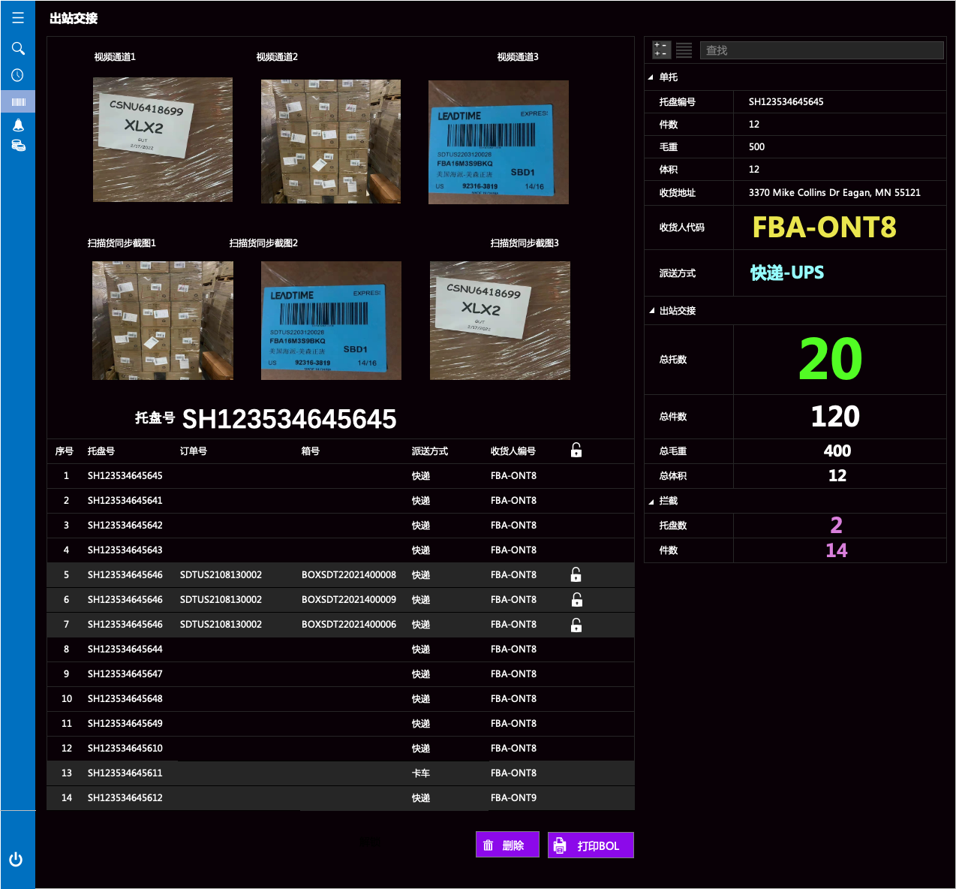
目的站>扫描操作>出站交接>打印BOL
扫描要出库交接的托盘，读取托盘如图维度信息（对于托内有锁定箱的托盘，需要显示具体哪些箱处于锁定状态）
点击打印BOL，现场打印一张BOL单
目的站>扫描操作>出站交接>打印BOL禁用
当出库列表中有托盘处于锁定状态，如右图序号5、6、7所属托盘中有两箱处于锁定状态，打印BOL禁用，点击无响应
当出库列表中有托盘存在派送方式（如序号13托盘） 、收货人代码（如序号14托盘）不一致时，打印BOL禁用，点击无响应

Slide 19
目的站>扫描操作>出站交接>删除
对于列表中显示有锁定箱（序号5、6、7所属托盘），再次扫描托盘号，色块定位选择后点删除，该托盘号及所属箱号从列表中移除
对于列表中派送方式不一致（如序号13托盘） 、收货人代码不一致（如序号14托盘）的托盘号进行同样操纵删除
Notes:
清单里体现，某订单，处于，无法出库，请联系管理员解锁出库，点确认后，继续扫。
要记录，异常，然后删除

